Slide 1
PRÁCA – trest alebo radosť?

Slide 2
Uvažuj a diskutuj...
1. Aký význam môže mať práca v živote človeka?
2. Ako vnímate rozdiely v pracovnej činnosti človeka dnes a v minulosti?
3. Akú pracovnú pozíciu by ste chceli v budúcnosti zastávať? Prečo?

Slide 3
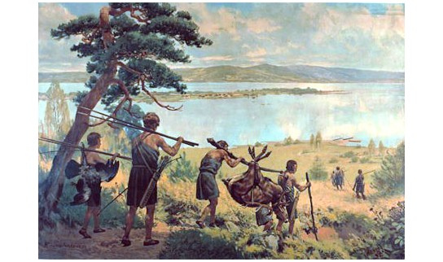
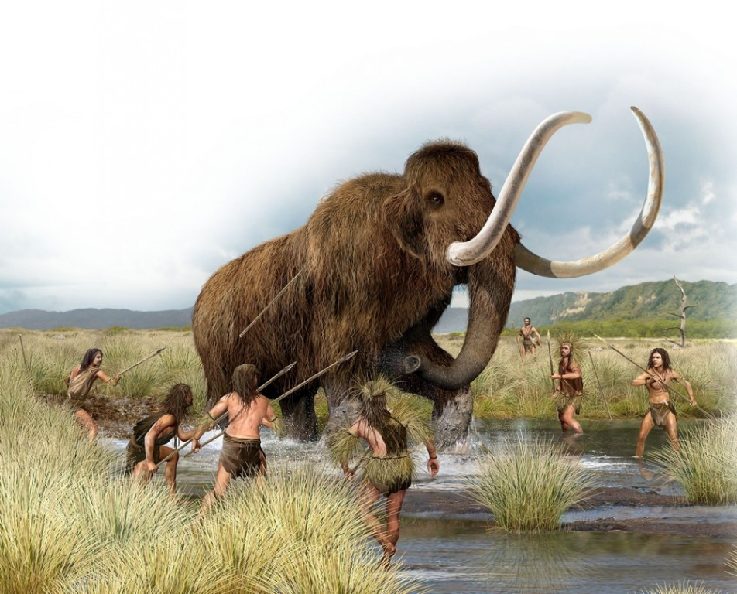
Prvé ľudské profesie...
človek žijúci v symbióze s prírodou
hľadanie spôsobov obživy a prežitia
LOVEC – ZBERAČ: 1. profesie

Slide 4
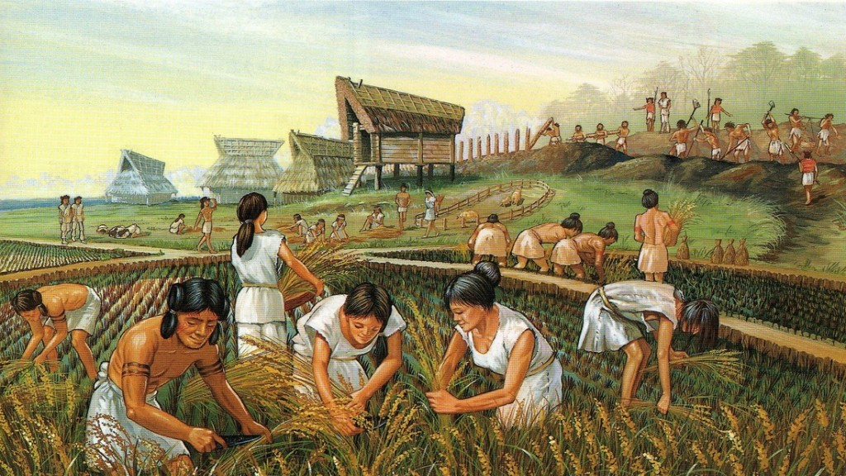
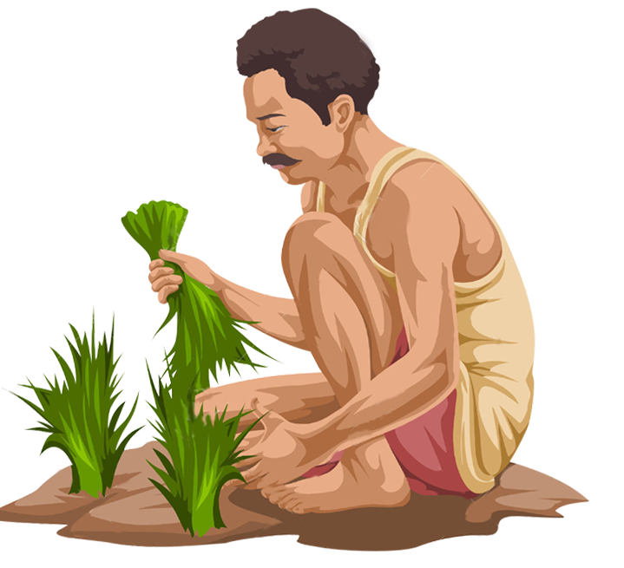
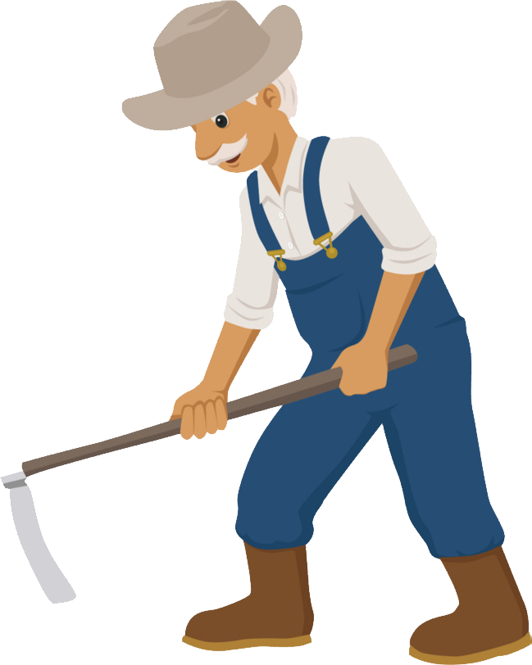
Človek v pozícii roľníka
NEOLITICKÁ REVOLÚCIA
Spomínaš si na jej charakteristiku?
počiatky poľnohospodárstva
prechod od lovca a zberača k roľníkovi
človek = hospodár na vlastnej pôde

Slide 5
Vývoj poľnohospodárstva...
tisíce rokov – hlavná profesia
vlastné ruky
ťažká práca
jednoduché nástroje
DNES: výrazný pokles
ťažné zvieratá
éra energií a strojov

Slide 6
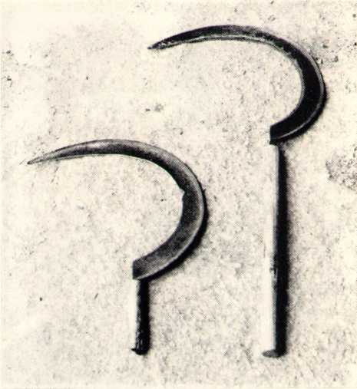
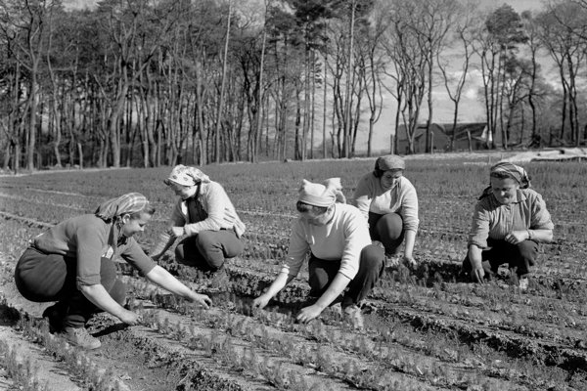
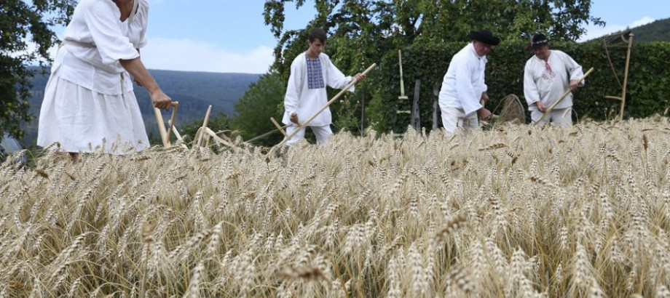
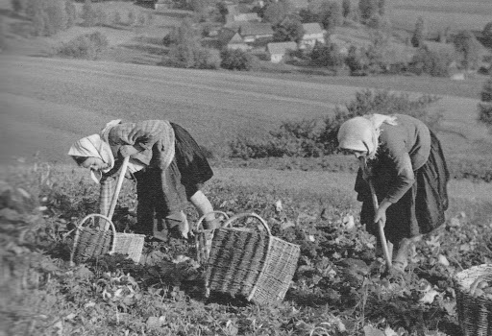
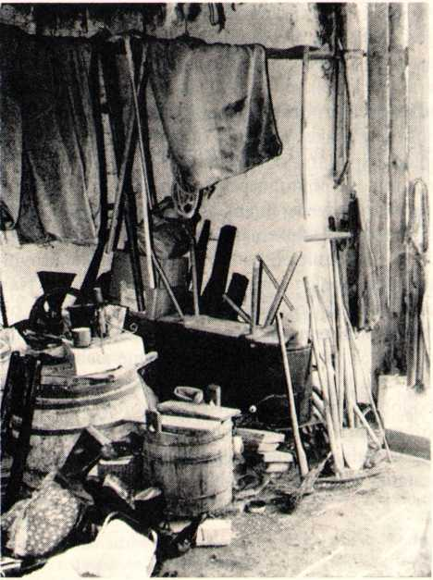
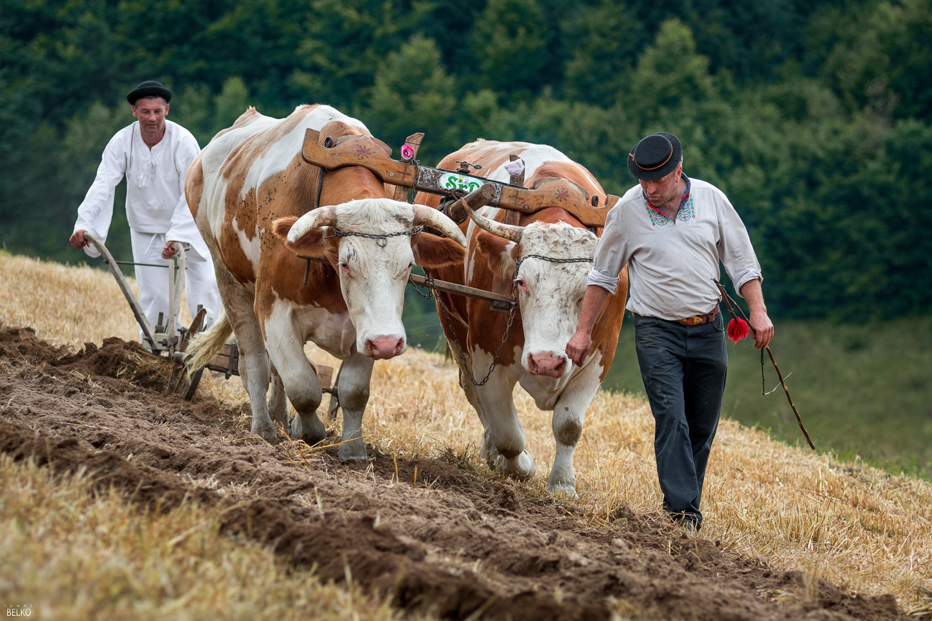
Poľnohospodárstvo kedysi...

Slide 7
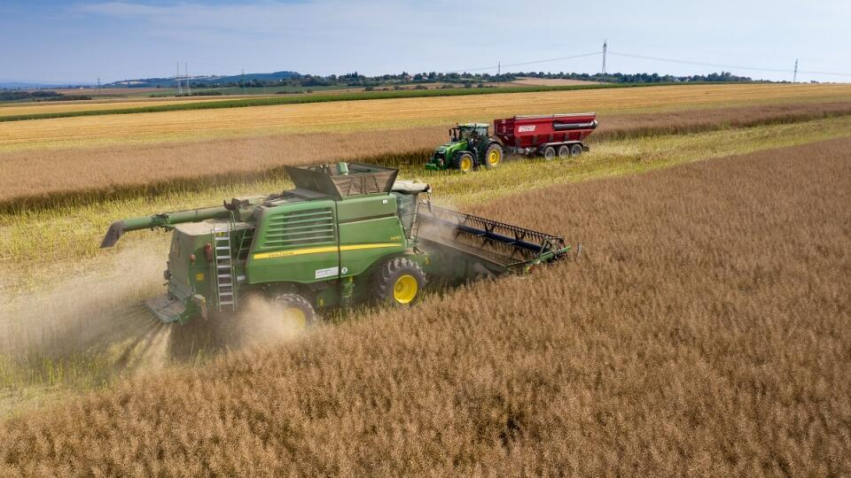
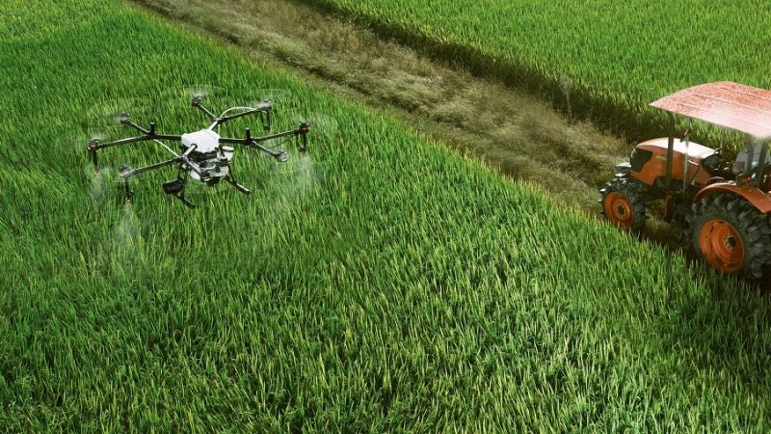
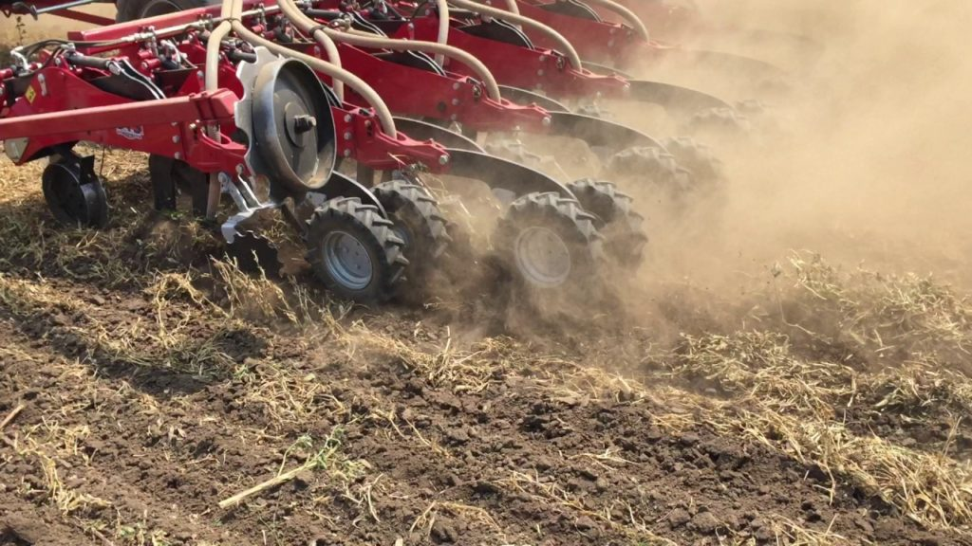
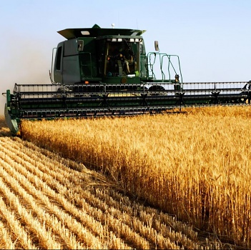
Poľnohospodárstvo dnes

Slide 8
Starostlivosť o pôdu...
pozorovanie prírody
1. JARINY
trojpoľný systém
2. OZIMINY
DNES: umelé hnojivá
3. ÚHOR
vidina vysokej úrody

Slide 9
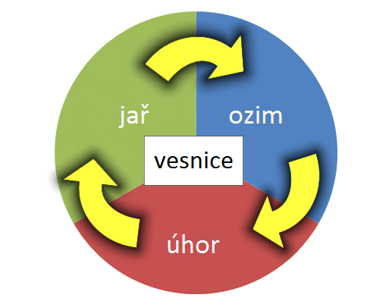
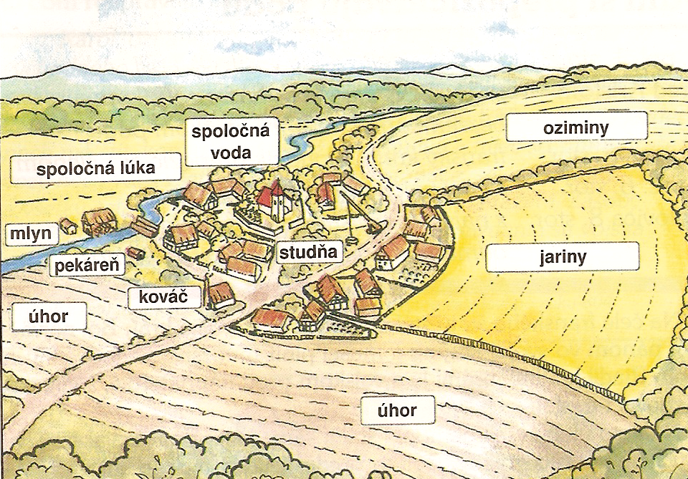
Trojpoľný systém v obraze...
Prvý rok
jariny | oziminy | úhor
Ďalší rok
úhor | jariny | oziminy
Nasledujúci rok
oziminy | úhor | jariny

Slide 10
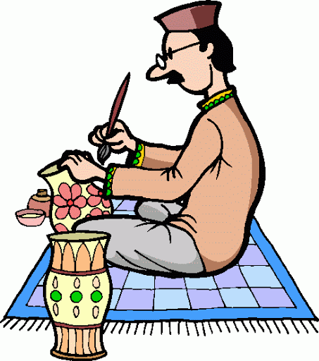
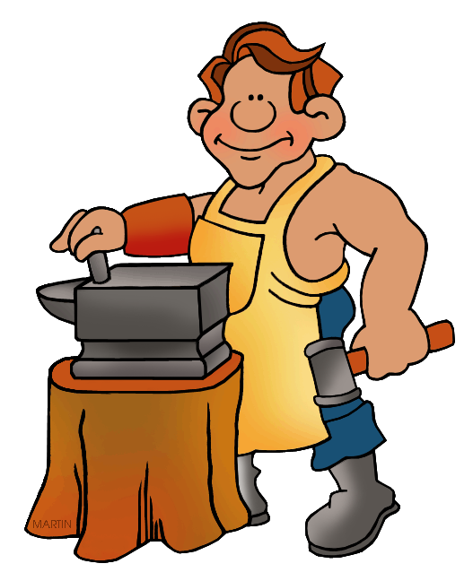
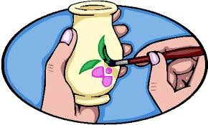
,,Remeslo má zlaté dno...“
ručná práca v malých dielňach
talent, odbornosť
nová vrstva obyvateľstva = REMESELNÍCI
vznik CECHOV
združenia remeselníkov
bohatší
učni, tovariši
cenení v spoločnosti
kontrola kvality a ceny

Slide 11
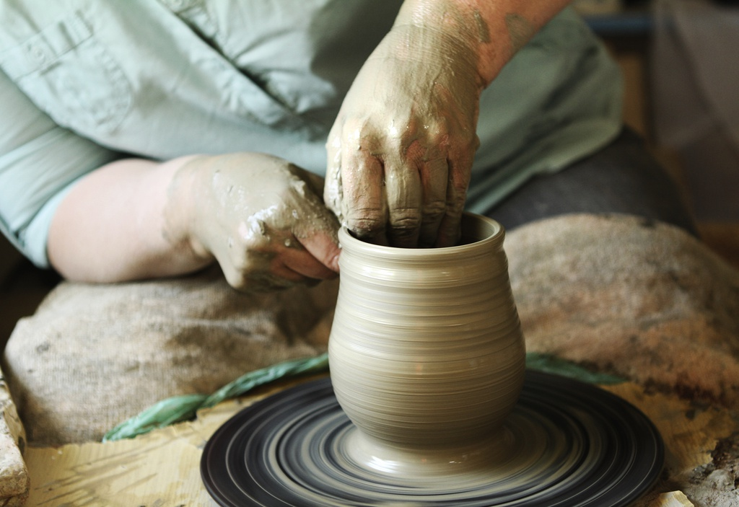
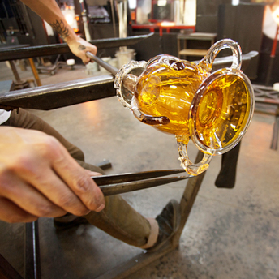
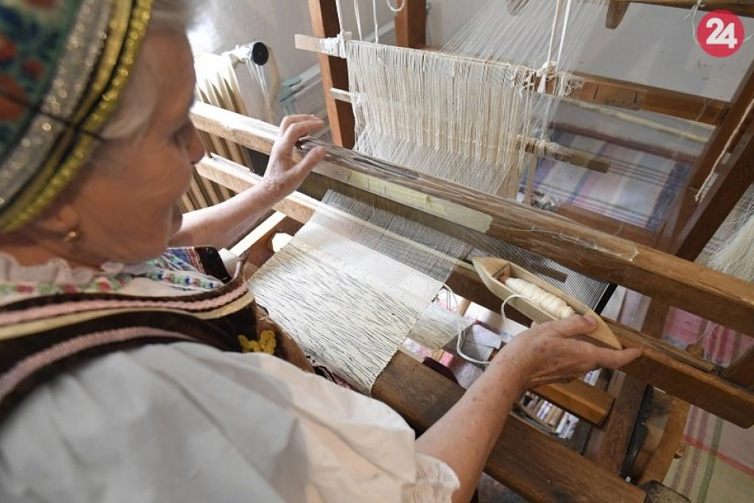
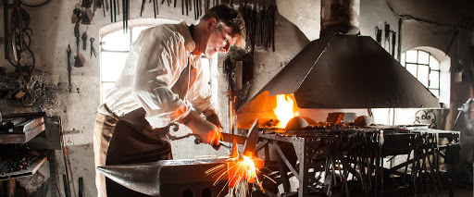
Aké boli prvé remeslá? Uhádni!
hrnčiarstvo
sklárstvo
tkáčstvo
kováčstvo

Slide 12
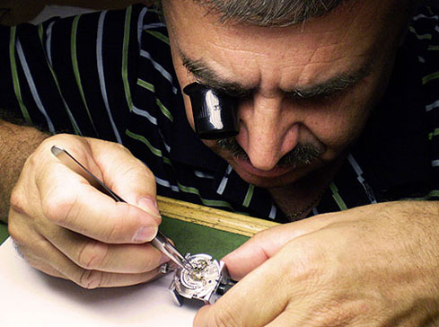
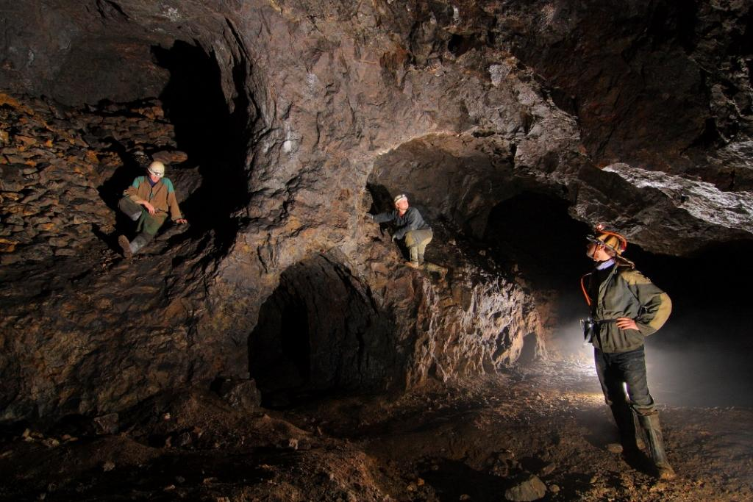
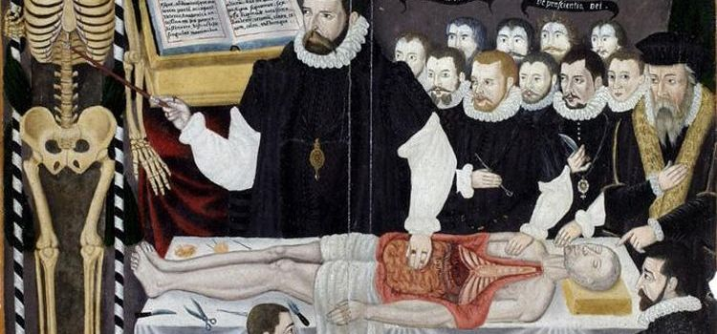
Aké boli prvé remeslá? Uhádni!
klenotníctvo
baníctvo
Aj stredovekí lekári boli považovaní za remeselníkov. Združovali sa vo svojom vlastnom cechu. Povolanie lekára však bývalo nevďačné – pri nezdare sa stretávali s nevôľou, súdnymi procesmi až smrťou.
lekárstvo

Slide 13
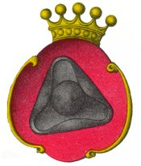
Ako vyzerali erby cechov?
pekári
mäsiari
holiči
ševci
klobučníci
stolári

Slide 14
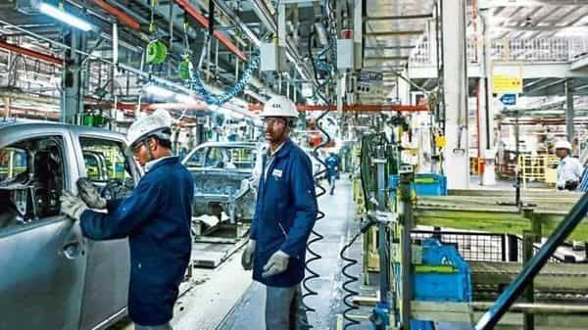
Novšie druhy práce...
19. storočie
ručná práca nahradená strojmi
vznik STROJOVEJ výroby v TOVRÁŇACH
robotníci
vznik PRIEMYSLU
remeslo: umelecké a spomienkové predmety

Slide 15
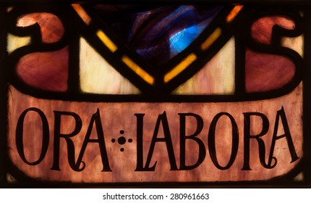
Slovo na záver...
1.) ,,Bez práce nie sú koláče...“
2.) ,,Najprv práca, potom pláca...“
3.) ,,Ak práca nie je pretkaná láskou, je zbytočná...“
4.) ,,Práca chvatná, málo platná...“

